Slide 1

Threat Hunting Report
Security Operation Center
Threat Hunting Report - Stealth Layers Unmasking Loader used in Targeted Email Campaigns

Slide 2


Ringkasan Ancaman
Stealth Layers Unmasking Loader used in Targeted Email Campaigns:
Sebuah kampanye email terarah yang melibatkan penggunaan loader berbahaya dalam menyebarkan malware melalui teknik stealth layers yang rumit. Malware ini sering kali disamarkan dalam bentuk file atau tautan dalam email phishing. Setelah berhasil menginfeksi perangkat korban, malware ini kemudian mengunduh dan mengeksekusi loader untuk menjalankan serangan lebih lanjut, seperti mencuri data sensitif dan memanipulasi sesi login secara real-time.
Taktik yang digunakan untuk menyusup dan mengumpulkan data sensitif:
Spear-Phishing Campaigns
Malicious File/Exploit Kit Delivery
Credential Harvesting (Web Inject & Form Grabbing)
Command-and-Control (C2) Communication
Data Exfiltration from Mobile Devices
Sektor yang paling sering menjadi target adalah:
Financial Institutions & Banking
E-Commerce & Online Payment Users
General Internet Users (Desktop Banking Users)
Enterprise Internal System

Slide 3
Indikator Kompromi (IOC)
Tim SOC telah mengidentifikasi beberapa indikator kompromi (IoC) yang terkait dengan Stealth Layers Unmasking Loader used in Targeted Email Campaigns, berdasarkan hasil penelusuran dari berbagai sumber intelijen resmi. IoC tersebut mencakup hash file, domain & IP Address yang telah dikonfirmasi terkait dengan Stealth Layers Unmasking Loader used in Targeted Email Campaigns.
.
No. | IoC | Deskripsi
1 | 5c0e3209559f83788275b73ac3bcc61867ece6922afabe3ac672240c1c46b1d3 | SHA256
2 | c1322b21eb3f300a7ab0f435d6bcf6941fd0fbd58b02f7af797af464c920040a | SHA256
3 | 3dfa22389fe1a2e4628c2951f1756005a0b9effdab8de3b0f6bb36b764e2b84a | SHA256
4 | bb05f1ef4c86620c6b7e8b3596398b3b2789d8e3b48138e12a59b362549b799d | SHA256
5 | 0f1fdbc5adb37f1de0a586e9672a28a5d77f3ca4eff8e3dcf6392c5e4611f914 | SHA256
6 | 917e5c0a8c95685dc88148d2e3262af6c00b96260e5d43fe158319de5f7c313e | SHA256
7 | d0fe6555bc72a7a45a836ea137850e6e687998eb1c4465b8ad1fb6119ff882ab | SHA256
8 | 8f3dc1649150961e2bac40d8dabe5be160306bcaaa69ebe040d8d6e634987829 | SHA256
9 | 03548c9fad49820c52ff497f90232f68e044958027f330c2c51c80f545944fc1 | SHA256
No. | IoC | Deskripsi
10 | 08a5d0d8ec398acc707bb26cb3d8ee2187f8c33a3cbdee641262cfc3aed1e91d | SHA256
11 | c208d8d0493c60f14172acb4549dcb394d2b92d30bcae4880e66df3c3a7100e4 | SHA256
12 | d139bfe642f3080b461677f55768fac1ae1344e529a57732cc740b23e104bff0 | SHA256
13 | e7666af17732e9a3954f6308bc52866b937ac67099faa212518d5592baca5d44 | SHA256
14 | 38.49.210[.]241 | IPV4
15 | startmenuexperiencehost[.]ydns[.]eu | Domain

Slide 4
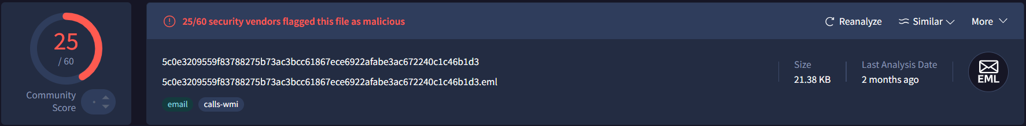
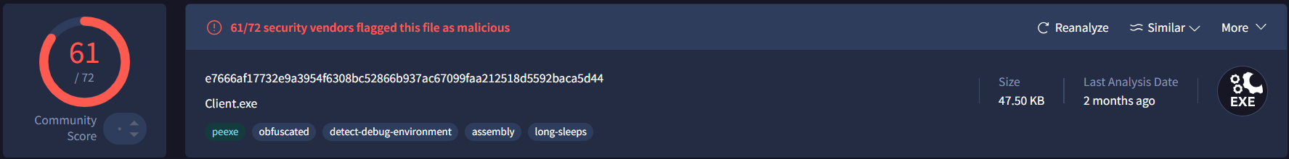
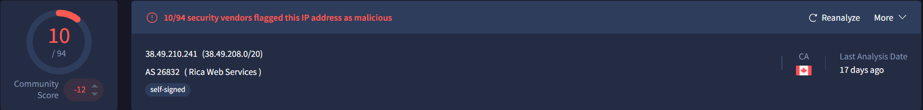
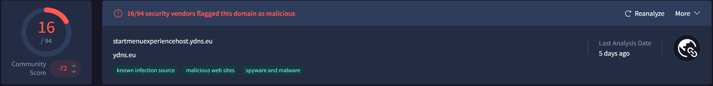
Pengecekan Sampel Threat Intelligence
Pengecekan Indikasi IoC Pada Threat Intelligence

Slide 5
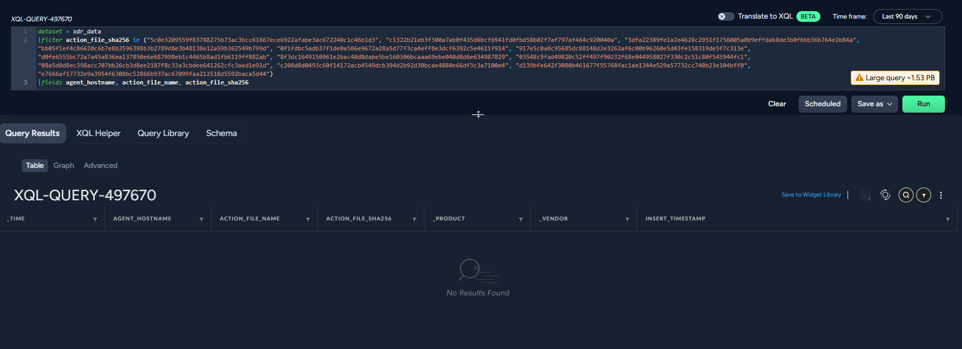
Retro Hunt
Tim SOC melakukan retro hunt terkait IoC Stealth Layers Unmasking Loader used in Targeted Email Campaigns pada perangkat cortex, pengecekan ini dilakukan selama 3 bulan terakhir, dan tidak ditemukan adanya aktivitas tersebut, terkait hostname yang memiliki hash sha-256, request DNS, dan juga pada traffic Firewall dengan keterkaitan IoC pada halaman sebelumnya.
Pengecekan SHA-256 pada XDR Data

Slide 6
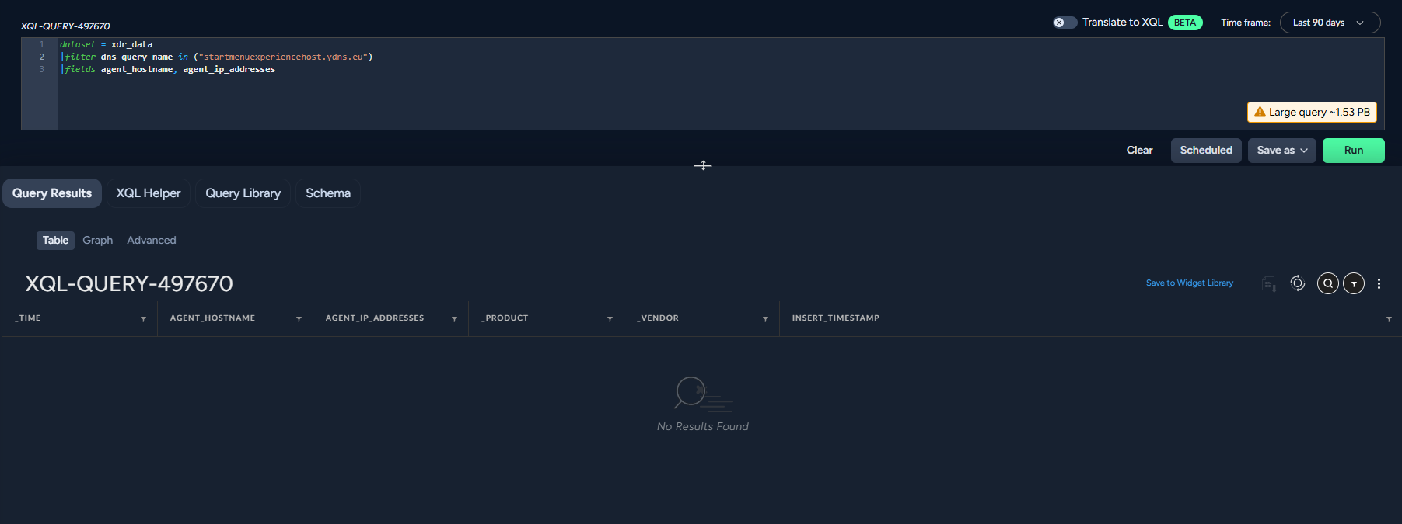
Retro Hunt (lanjutan)
Pengecekan Request DNS pada XDR Data

Slide 7
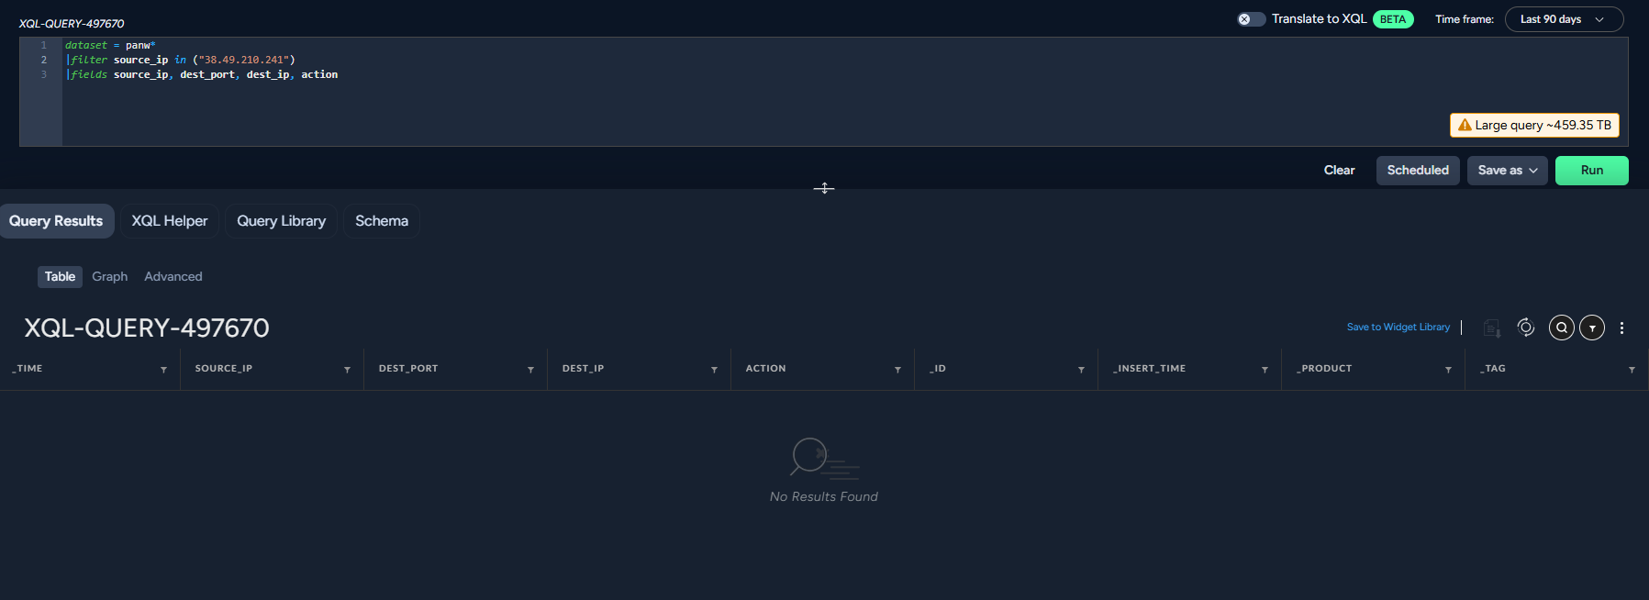
Retro Hunt (lanjutan)
Pengecekan Traffic Firewall Inbound dan Outbound

Slide 8
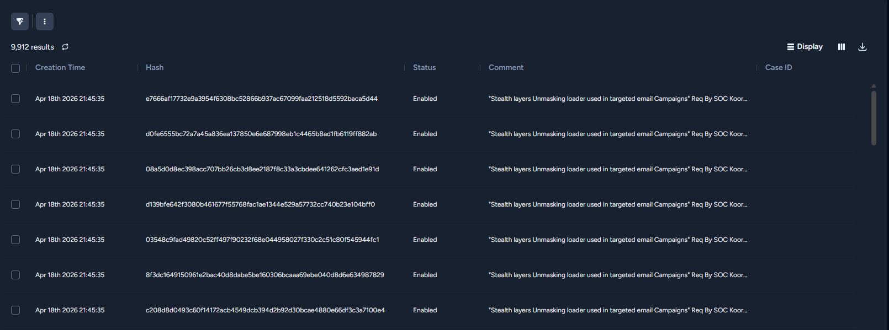
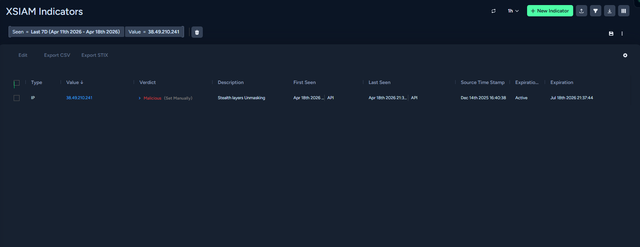
Action
Melakukan mitigasi pada IoC Stealth Layers Unmasking Loader used in Targeted Email Campaigns.
Penambahan IoC pada Indicator XSIAM & Block Hash pada XDR

Slide 9
Stealth Layers Unmasking MITRE ATT&CK
Tactic | Technique ID | Technique Name | Description
Initial Access | T1566.001 | Spear Phishing Attachment | Sending malicious email attachments that exploit vulnerabilities.
Execution | T1204.002 | Malicious File | Tricking users into opening a malicious file or document that runs malware.
Persistence | T1547.001 | Registry Run Keys | Using registry keys to ensure the persistence of malware, even after reboot.
Defense Evasion | T1027 | Obfuscated Files | Hiding malicious files or code through obfuscation techniques to evade detection.
Command and Control | T1071.001 | C2 Over HTTPS | Communication with the Command-and-Control server via encrypted HTTPS channels.
Credential Access | T1056.001 | Credential Dumping | Stealing user credentials such as passwords from system memory or storage.

Slide 10
Kesimpulan dan Rekomendasi
Kesimpulan:
Tim SOC telah melakukan pencarian IoC pada beberapa sumber terbuka yang ada terkait ancaman atau trend serangan yang sedang ada, setelah menemukan beberapa IoC tim SOC melakukan retro hunt selama 3 bulan terakhir atau sama dengan 90 hari kebelakang dan hasil dari retro hunt tersebut tidak terdeteksi host yang memiliki file hash, sebuah request DNS, maupun juga traffic yang memiliki action atau berhasil allow pada system Firewall yang terkait dengan IoC tersebut.
Rekomendasi:
Lakukan Blocklist Hash SHA 256 pada Cortex XDR.
Lakukan Blocklist Domain pada Indicator List XSIAM Cortex.
Lakukan Blocklist IP Address pada Indicator List XSIAM Cortex.
Email dari pengirim yang tidak dikenal harus selalu diwaspadai.
Jangan pernah mempercayai atau membuka tautan dan lampiran yang diterima dari sumber/pengirim yang tidak dikenal.

Slide 11
Referensi:
https://www.zscaler.com/blogs/security-research/blindeagle-targets-colombian-government-agency-caminho-and-dcrat
https://www.seqrite.com/blog/steganographic-campaign-distributing-malware
https://cyble.com/blog/stealth-in-layers-unmasking-loader-in-targeted-email-campaigns/
https://www.nextron-systems.com/2025/05/23/katz-stealer-threat-analysis/

Slide 12


Terima kasih

